Slide 1
Vini & Oli
Introduzione al corso

Slide 2

Olio
Il termine olio è utilizzato per indicare un liquido organisco viscoso e miscibie con altri oli ma non con l’acqua.
In origine il termine si riferiva unicamente all’olio d’oliva, ricavato dalla spremitura dei frutti dell’olivo. In seguito questo nome è stato esteso a tutti i lipidi che si trovano allo stato liquido a temperatura ambiente e anche ad altri liquidi che presentano proprietà simili ma composizione differente come gli oli minerali.
Sono utilizzati a scopo alimentare, come combustibili o lubrificanti e nella produzione di vernici, materie plastiche e altri materiali. Sono inoltre utilizzati in cerimonie religiose come veicolo di purificazione.

Slide 3
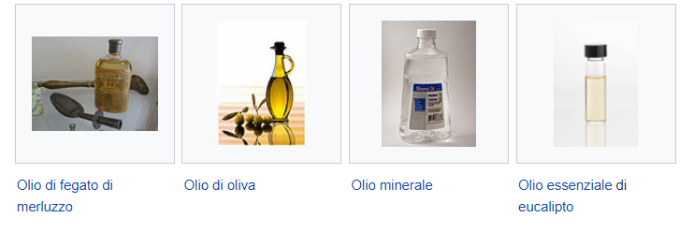
Classificazione degli oli
Gli oli vengono classificati in base al loro luogo di estrazione:
-Oli animali
-Oli vegetali
-Oli minerali
-Oli essenziali

Slide 4
Vino
La storia del vino risale alla preistoria; è così antica da confondersi con la stessa storia dell’umanità. La prova più antica della produzione di vino seriale è stata trovata in Armenia con la scoperta della più antica cantina per la conservazione esistente.
Il vigneto e il vino sono stati una parte importante delle società sin dall’antichità. Il vino è sinonimo di festività, ubriachezza, convivialità; ha investito di sé il vasto campo dei valori simbolici ed è presente tutt'oggi nella maggior parte dei paesi. La sua esistenza è frutto di una storia lunga e turbolenta.
Il temporaneo stato alternato di coscienza riconducibile all'assunzione di vino venne considerato in un ambito religioso fin dalle sue origini. Nell’Antica Grecia si adorò Dioniso e nell’Antica Roma ne trasmise il culto tramite la figura di Bacco. Il consumo rituale di vino rimase sin dai tempi biblici e, come parte della celebrazione eucaristica per commemorare il sacrificio di Gesù sulla croce, diventò ancora più essenziale per le origini del cristianesimo

Slide 5
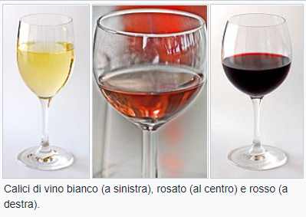
Classificazione dei vini
Una delle possibili classificazioni è quella per tipologia :
-Vini ordinari -Vino fermo
-Vino effervescente -Vino bianco
-Vino rosato -Vino rosso
-Vino arancione -Vino novello
-Vino barricato -Vino frizzante
-Vino speciale

Slide 6
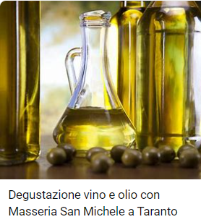
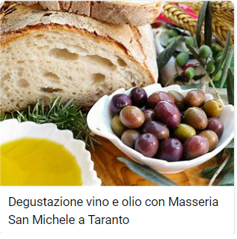
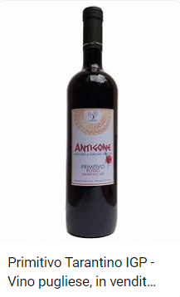
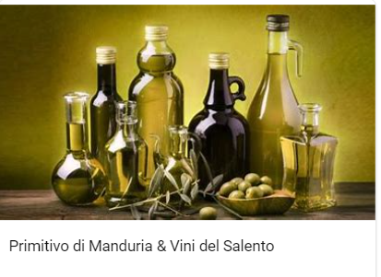
Impatto nella cultura Tarantina
La produzione del Vino e dell’Olio è uno dei punti forti della cultura Tarantina, basta pensare alle numerose enoteche, vigneti, ulivi e masserie presenti sul territorio.
Fra le provincie in cui spicca questo aspetto possiamo citare «Manduria» e «Lizzano».

Slide 7
Grazie per l’attenzione

